Slide 1
Priporočila za uporabo kolesarske čelade 5. razred, OŠ Toneta Tomšiča Knežak
Tina Jenko,
mentorica kolesarskega izpita

Slide 2
Zavedati se moramo, da je kolesarska čelada nepogrešljiv del opreme vsakega kolesarja.
Tega se zavedajo tudi petošolci OŠ Toneta Tomšiča Knežak.
V nadaljevanju sledijo različne slike, avtorji katerih so učenci 5. razreda, poleg njih pa je zapisana tudi kratka vsebina.

Slide 3
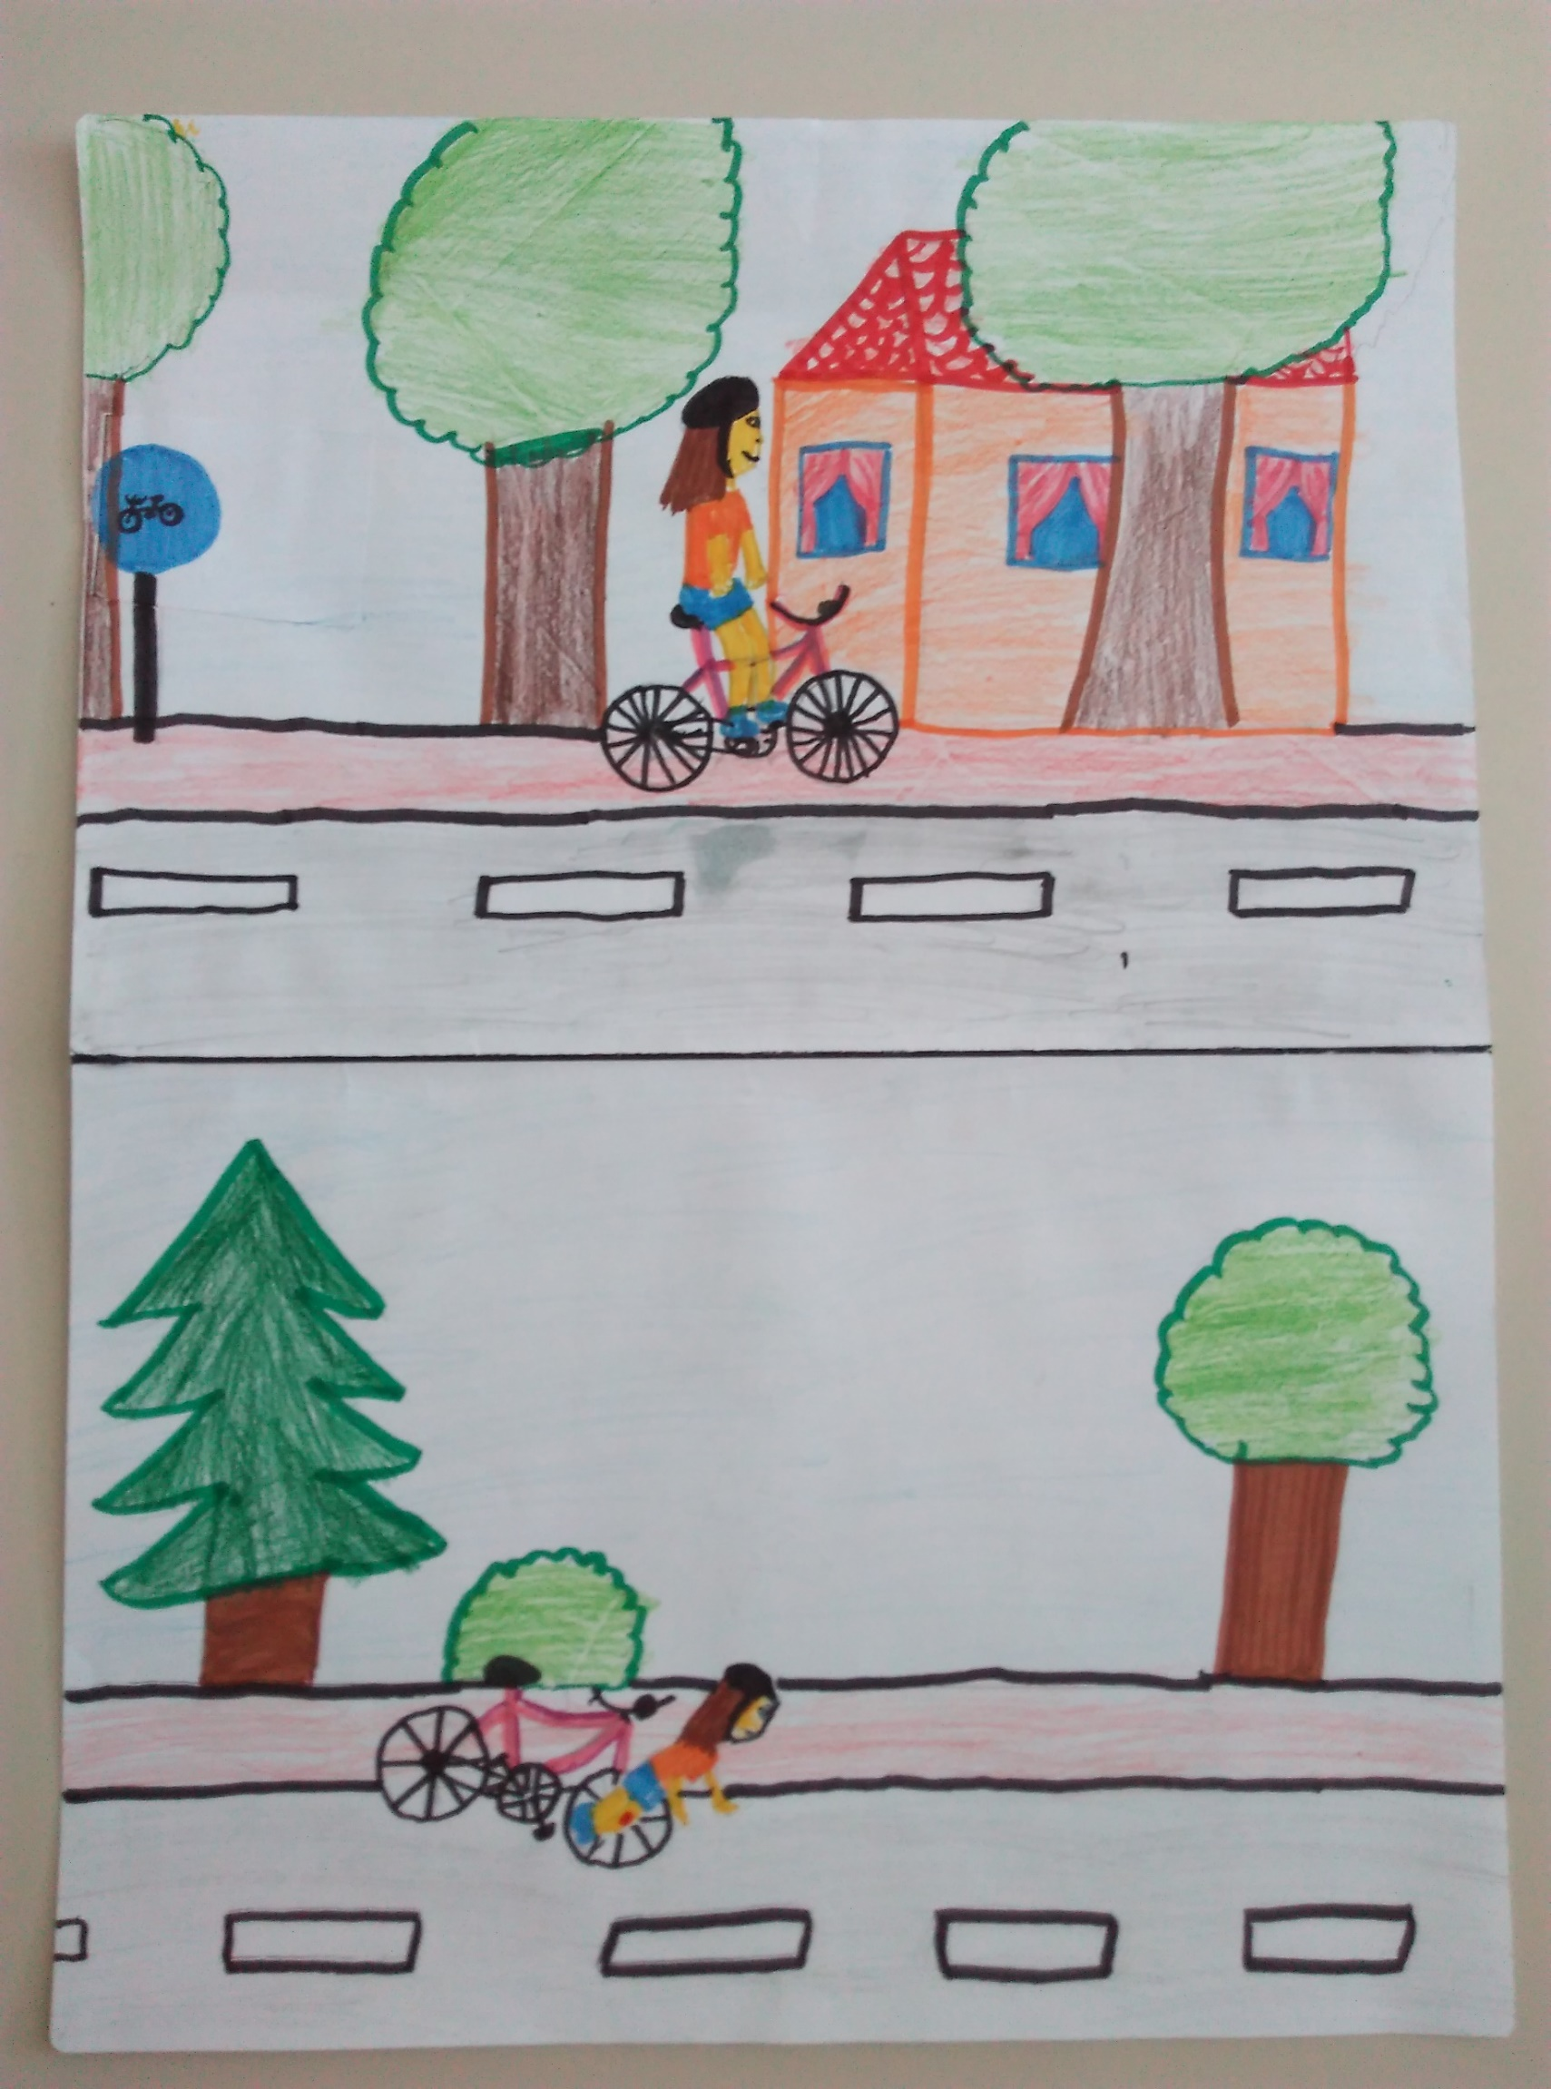
Nekateri kolesarji radi preizkušajo svoje zmogljivosti. Tako se je deklica Maja odločila, da bo med vožnjo kolesa roke položila stran od krmila.
Sprva je bila vsa nasmejana, saj ji je nekako uspevalo. Oh ne, kar naenkrat pa je pričela izgubljati ravnotežje in je padla. Pomislila je: „Oh, še dobro, da imam na glavi kolesarsko čelado.“

Slide 4
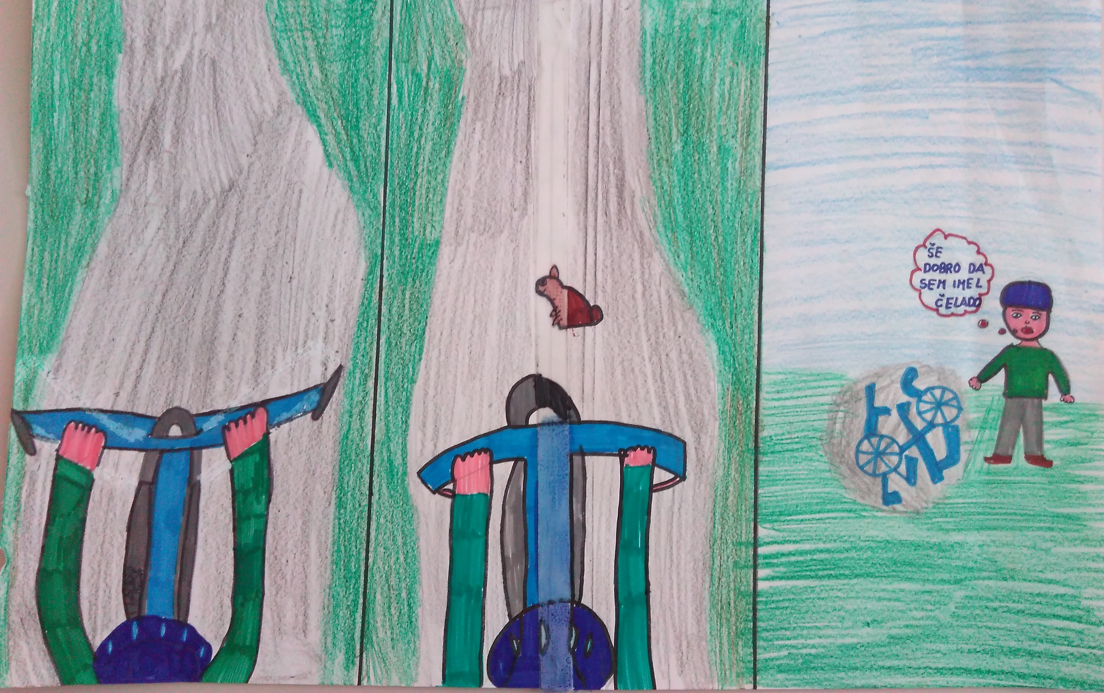
Bila je prijetno topla sobota. Deklica Lara je odšla na vožnjo s kolesom. Vozila je in vozila, premagala je že skoraj 1 km, potem pa se je nenadoma pred njo prikazala prisrčna žival. Še preden je Lara uspela zavirati, je naglo zavila vstran in padla.
Pomislila je: „Še dobro, da sem si pred odhodom na vožnjo s kolesom, na glavo poveznila kolesarsko čelado.“

Slide 5
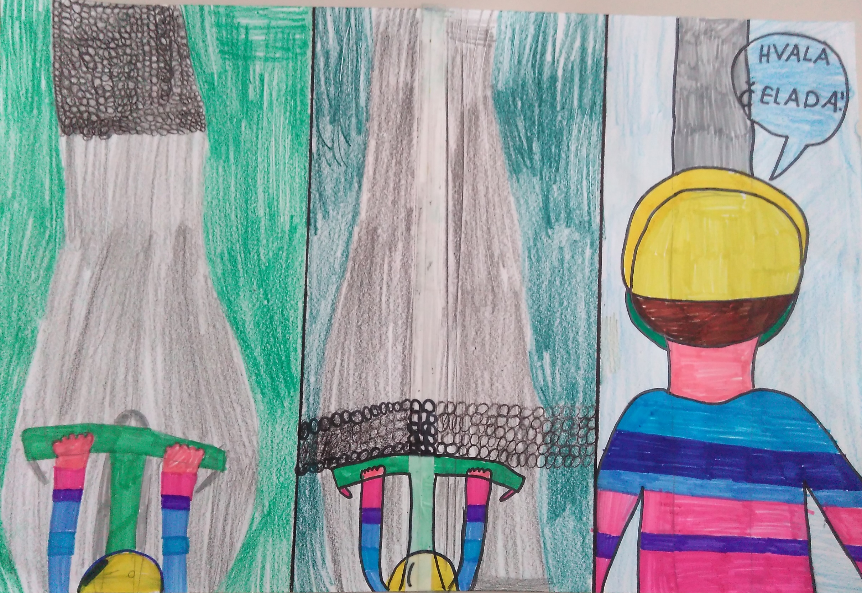
Velika večina nas rada kolesari. Za kolesarjenje izberemo različne površine. Pogosto se pa vozimo po asfaltirani cesti. Preden odidemo na vožnjo s kolesom, moramo preveriti, če imamo delujoče zavore. Deček Oto tega ni preveril. Odpeljal se je po vasi, se vozil sem ter tja, nakar pa se je pred njim pojavilo precej drobnega kamenja. Poskušal je zavirati, a ni šlo. Padel je. Pomislil je: „Hvala, čelada!“

Slide 6
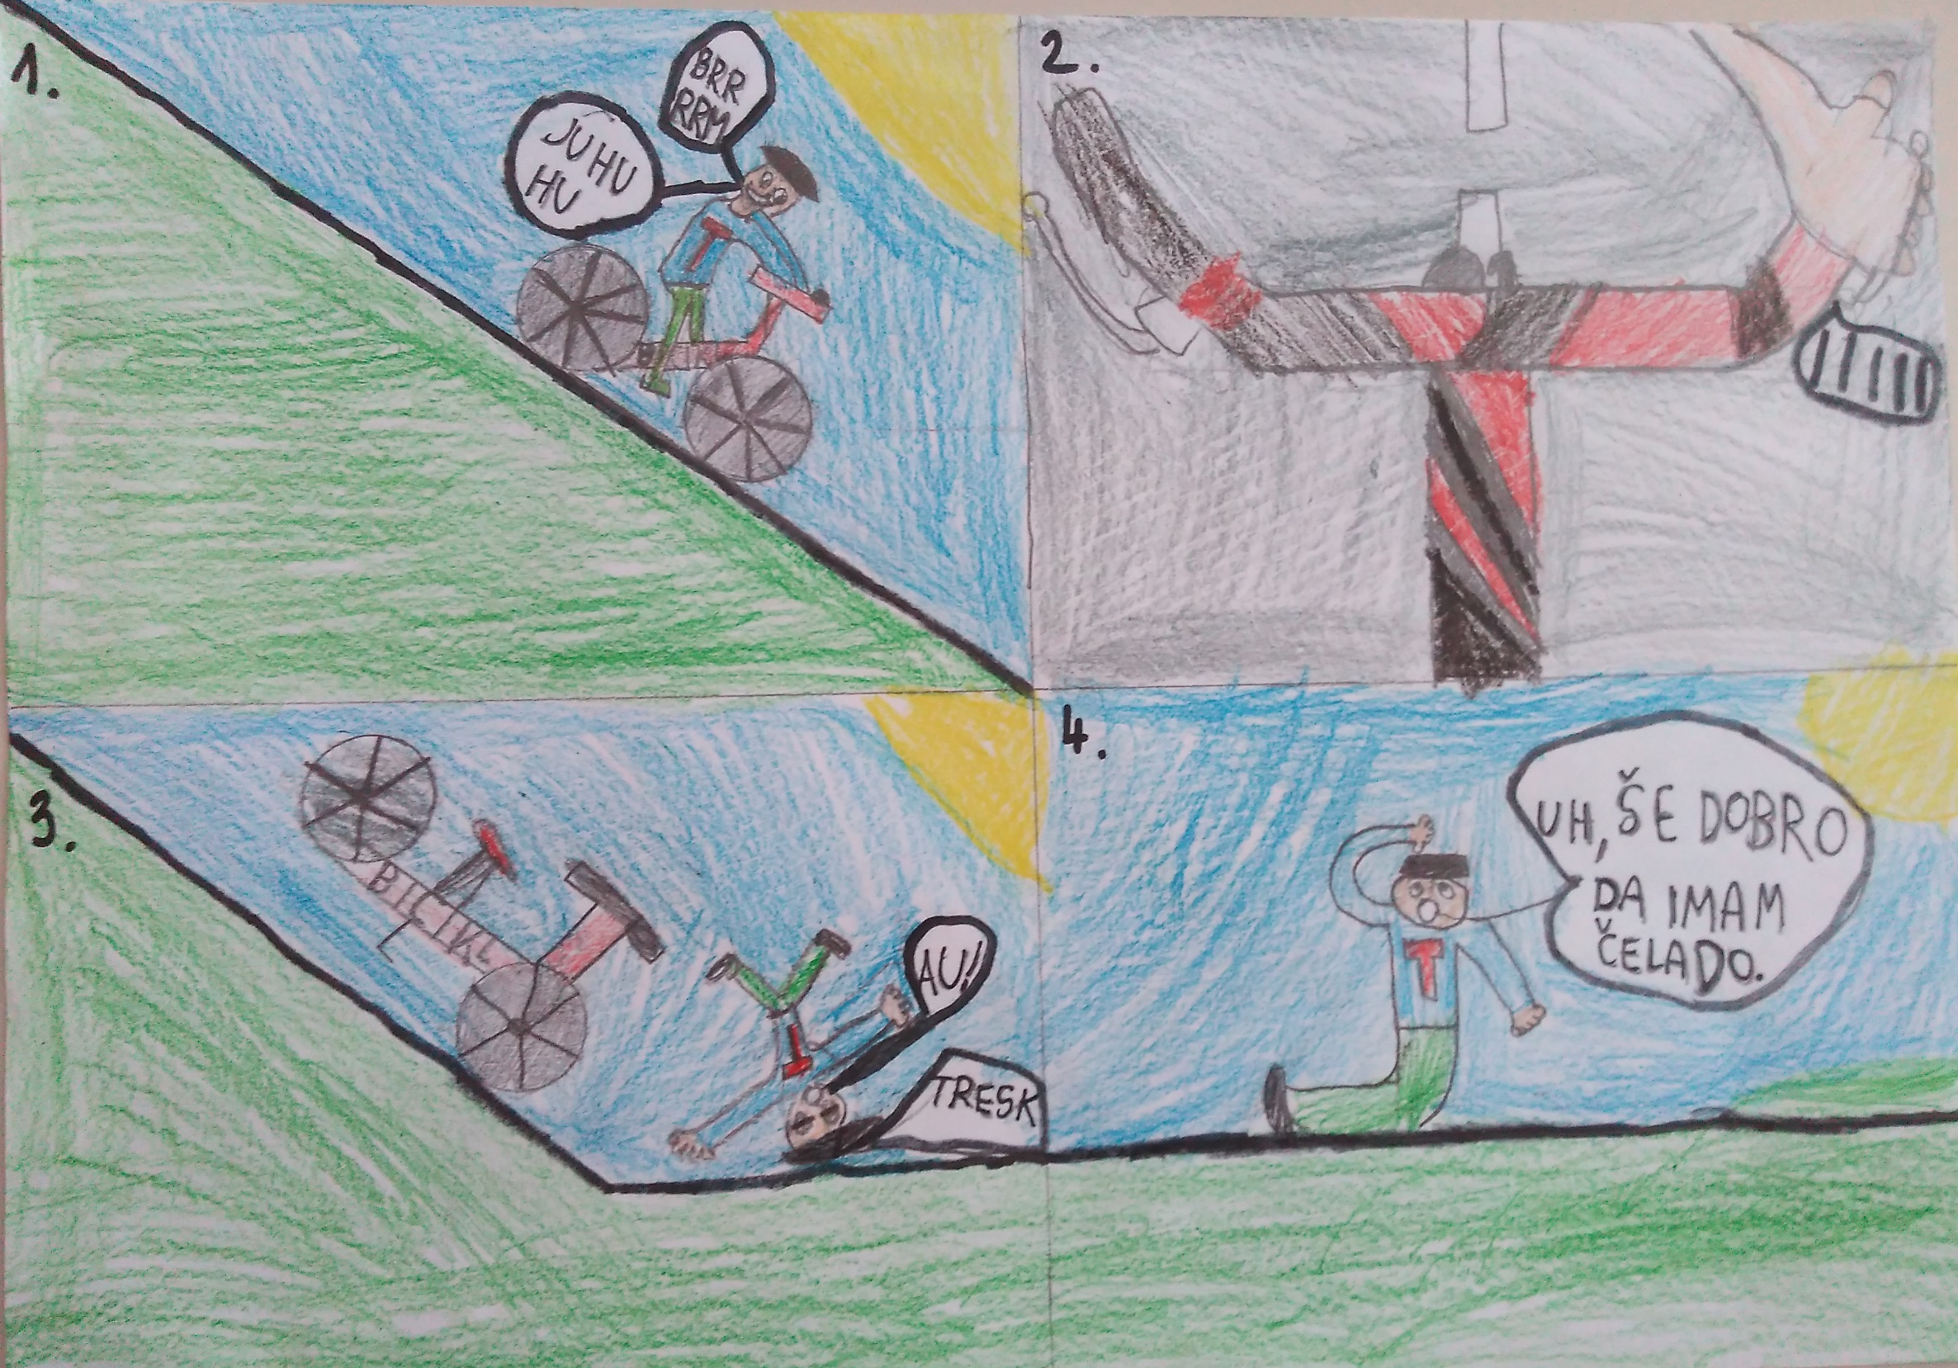
„Juhuhu,“ pravi deček Tim. Deček Tim obožuje adrenalin in ta hitra vožnja je zanj res odlična sprostitev. Vendar prehitra vožnja ni vedno dobra. Po klancu navzdol je drvel z vso hitrostjo, pomotoma je zaviral s prednjo zavoro in padel. Po padcu se je dotaknil glave in pomislil: „Uh, še dobro, da imam čelado.“

Slide 7
„O, glej ga, ti pa to obvladaš!“ zakriči Tjaž svojemu prijatelju, ki se s kolesom vozi po zadnjem kolesu. „Najbolje, da se v tem preizkusim tudi jaz,“ pomisli Tjaž. Tjaž najprej poskrbi za varnost. Čelado si pravilno namesti na glavo,
nato pa se povzpne na kolo, se malček zapelje, potem pa „hop“, se nagne nazaj in pade.
Tjaž: „Še dobro, da me je čelada obvarovala.“

Slide 8
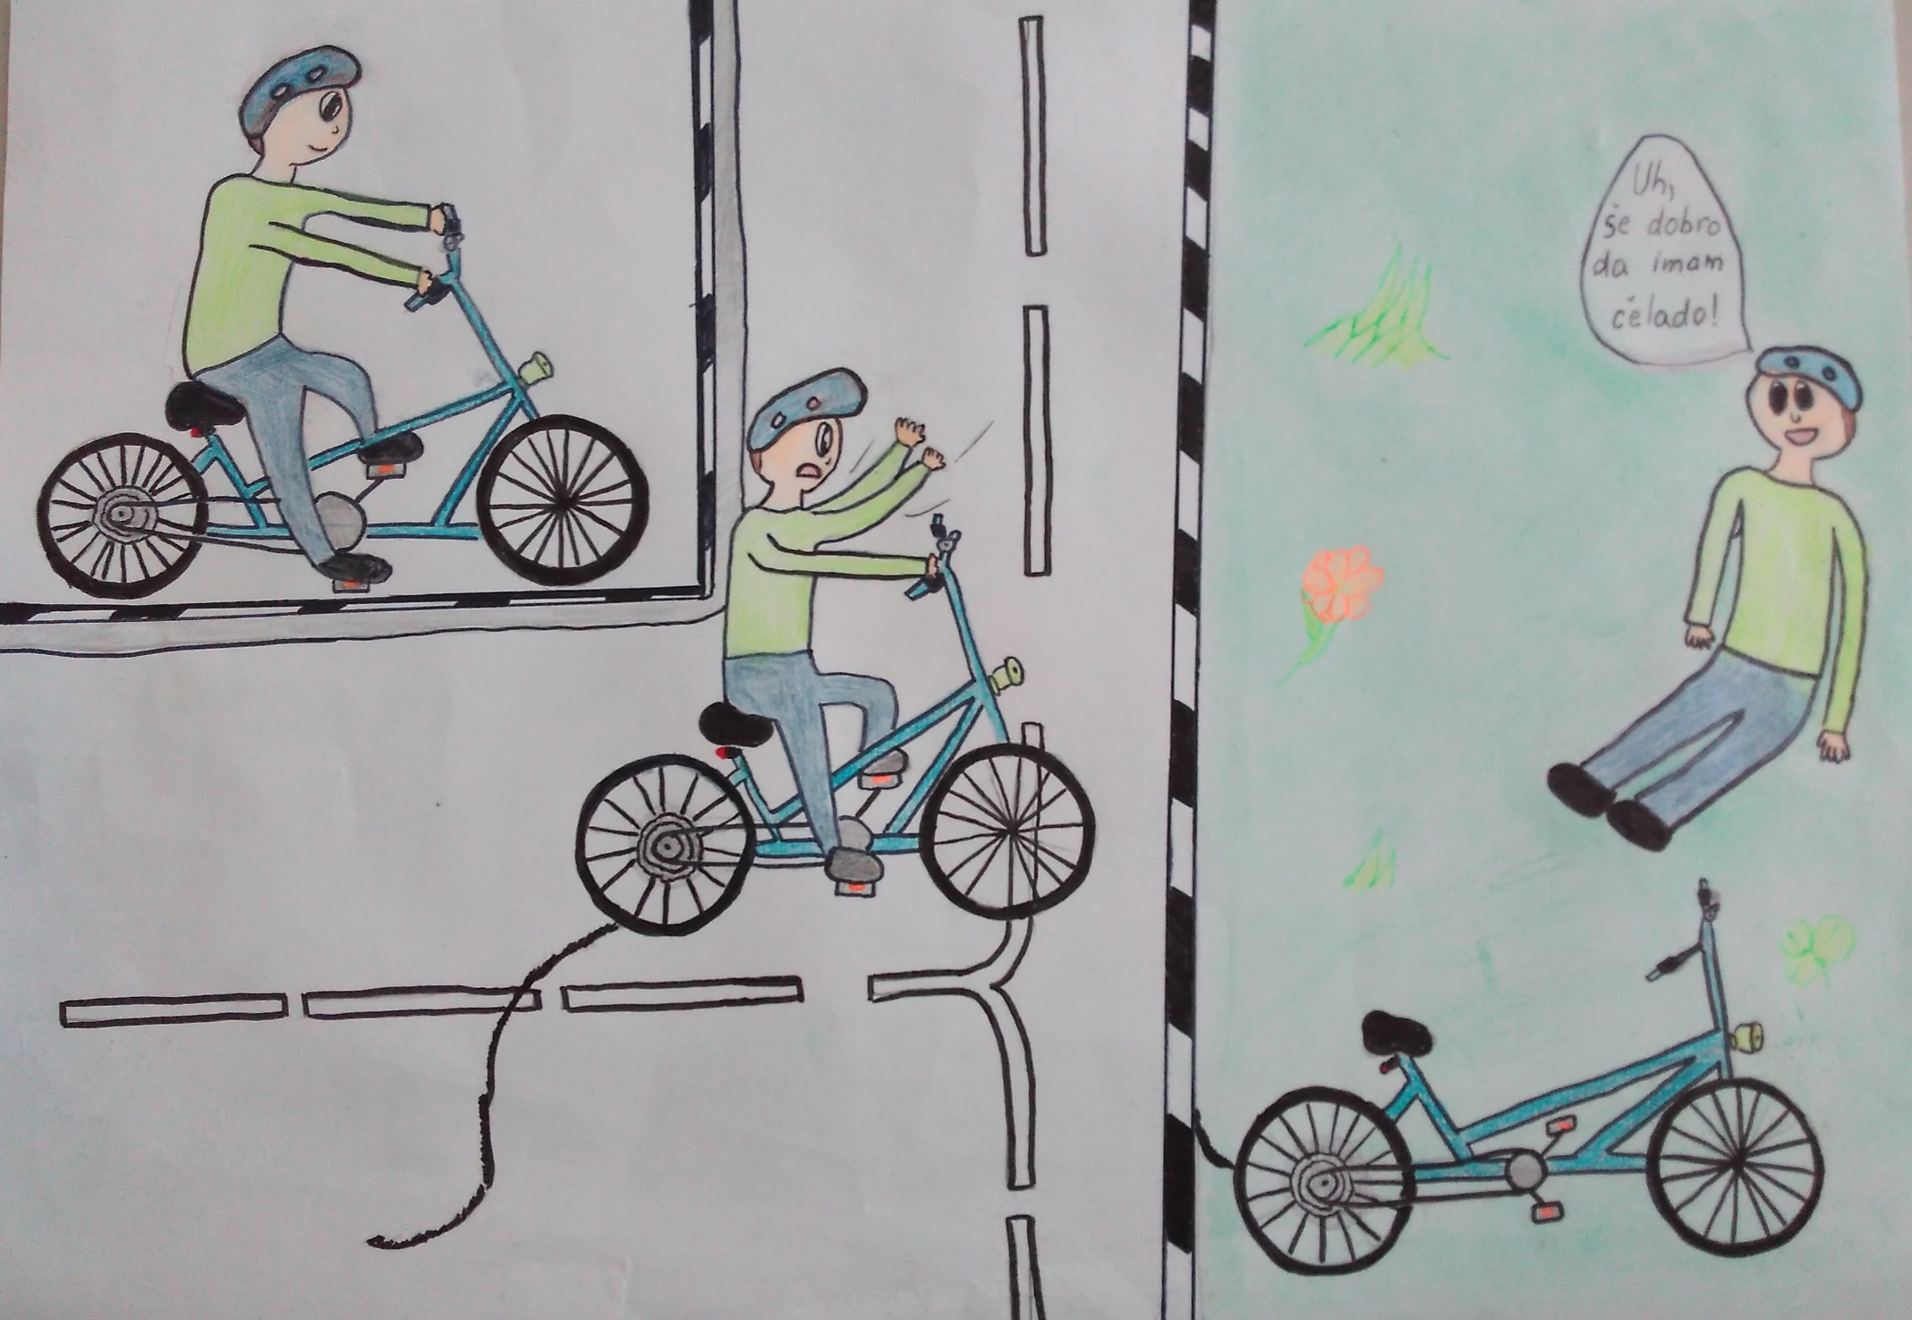
Vsi kolesarji smo bili enkrat kolesarji začetniki. Tudi deklica Melita je to bila. Največ težav ji je povzročalo zavijanje levo. Zaveda se, da ima nekaj težav še z ravnotežjem in da mora to utrditi. Mentorica kolesarskega izpita ji je predlagala nekaj vaj za ravnotežje.
Slika prikazuje, kako je deklica na pripravah na kolesarski izpit zavijala levo, pri tem izgubila ravnotežje in padla.
Še dobro, da je poskrbela za varnost. Na glavo si je pred vožnjo nataknila kolesarsko čelado. Pri tem pa je zelo pomembno, da čelada ustreza glavi kolesarja, da ni poškodovana in da je pravilno pripeta.

Slide 9
Med kolesarjenjem moramo budno spremljati okolico okoli sebe. Težko pa je spremljati vozišče.
Deček Matic se je odpravil s kolesom k prijatelju Petru. Pot do Petra zanj ni bila tuja, poznal jo je kot lasten žep. Vendar tokrat se je na njegovi poti pojavil žebelj. Seveda ga Matic ni opazil. S sprednjim kolesom je zapeljal čez žebelj in „POK“. Kolo se je sunkovito obrnilo in Matic je padel.
Matic: „Še dobro, da sem imel na glavi čelado.“

Slide 10
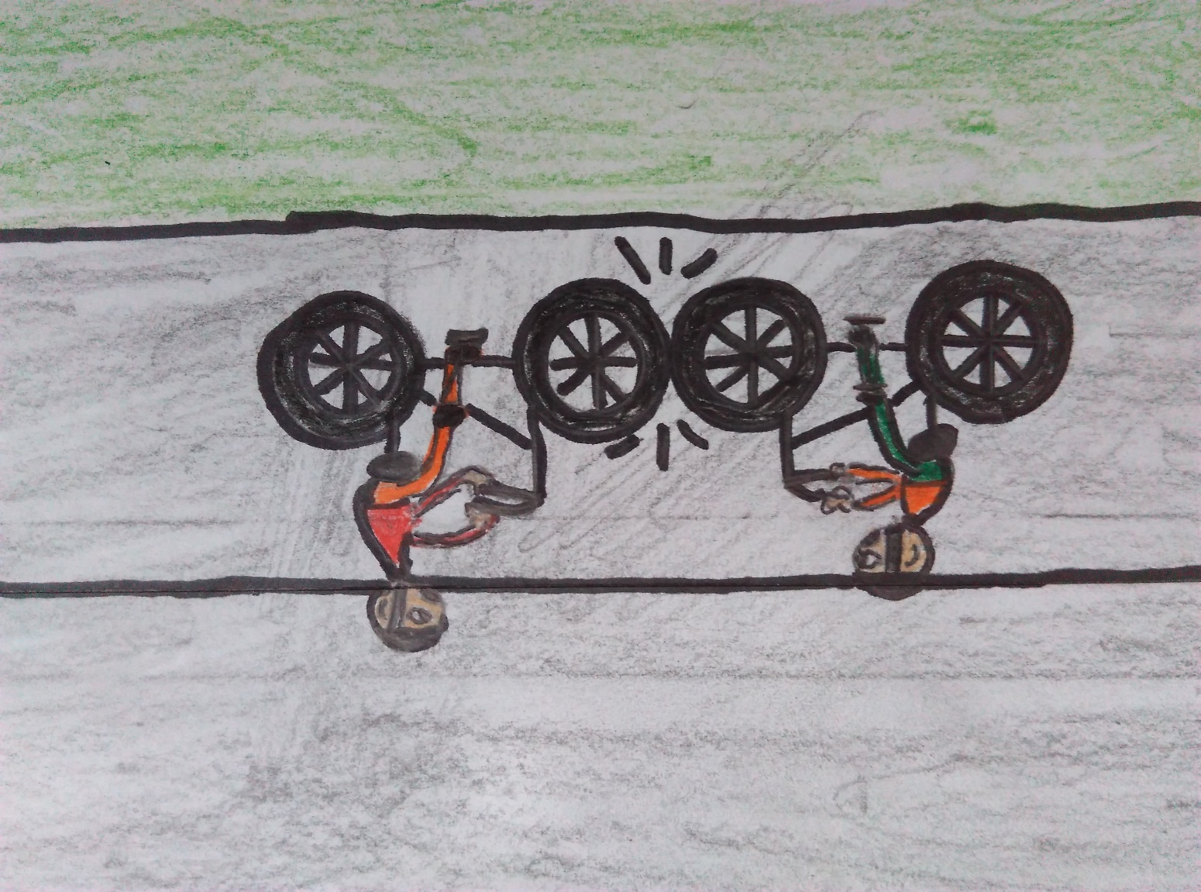
Deklica Maša je odšla na vožnjo s kolesom. Kar naenkrat pa ji je nasproti vozeči kolesar presekal pot.
Maša: „Pred vožnjo je dobro poznati in znati upoštevati vsa prometna pravila. Še dobro, da sem si pred vožnjo na glavo nadela čelado.“

Slide 11
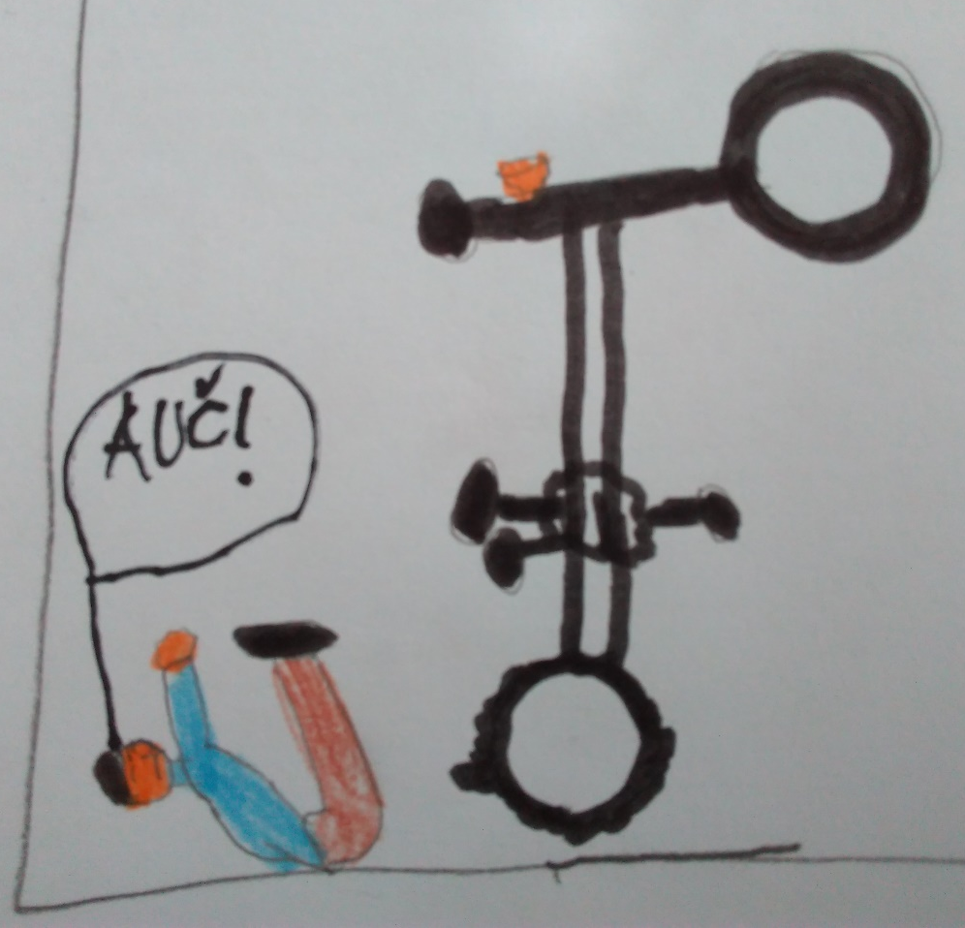
Deček Tijan izjemno rad kolesari. Nekega toplega pomladnega dne, se je odločil preizkusiti nekaj novega, in sicer vožnjo po zadnjem kolesu.
Tijan: „Juhej, uspelo bo, uspelo!“
Res mu je uspelo, vendar pod zadnjim kolesom se je kar naenkrat znašel žebelj.
Tijan je padel.
Tijan: „Oh, kako se je pa tale žebelj znašel tu? Še dobro, da imam čelado.“

Slide 12
Deček Aljaž se je odpravil kolesarit. Pred vožnjo ni preveril delovanje zavor.
Premagal je strm klanec, zatem pa je sledil še spust navzdol. Pri spustu je začel zavirati, vendar zavore niso delovale. Na tla je spustil obe nogi in z njima poskušal zavirati. Pristal je v grmovju.
Na srečo, pa na kolesarsko čelado ni pozabil.

Slide 13
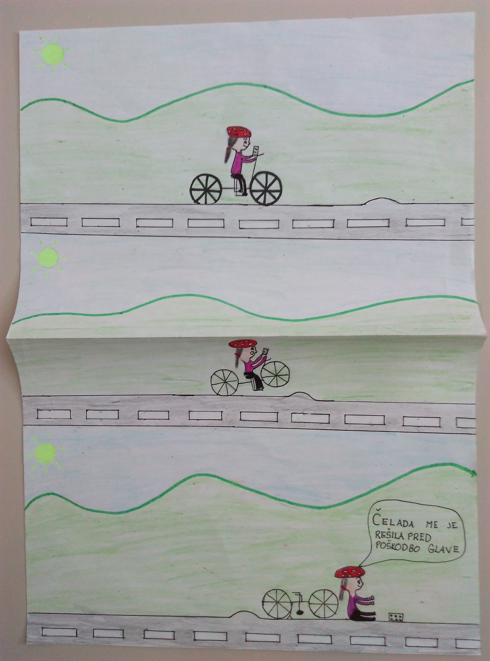
Dandanes brez mobilnega telefona skorajda ne moremo več.
Kljub temu, pa se med vožnjo mobilnega telefona ne bi
smeli posluževati. Takšno ravnanje ima lahko posledice.
Deklica Lea se je s kolesom odpravila k babici.
Po poti ji je zazvonil telefon.
Bila je njena najboljša prijateljica Zoja.
Lea si ni mogla kaj, kot da se oglasi.
Še preden je sploh pritisnila tipko, je dojela,
da rok nima več na krmilu.
Padla je. A na srečo, ji ni bilo hudega.

Slide 14
POVZETEK ANALIZE PREGLEDANIH KOLES, KI SO JO OPRAVILI UČENCI DOMA
Vsem učencem sem razdelila delovne liste, ki so jih morali seveda rešiti doma.
Največ učencev je zapisalo, da mora svoje kolo pred uporabo očistiti.
Zatem je sledilo naslednje, in sicer v tem vrstnem redu:
Kupiti ali popraviti moramo belo sprednjo luč ter napolniti pnevmatike.
Kupiti ali popraviti moramo zadnjo rdečo luč.
Pred vožnjo si moram nastaviti sedež ter kupiti moramo odsevnike za kolesi.
Kupiti moramo odsevnike za pedale.
Trije učenci pa so napisali tudi naslednje:
Kupiti moramo nove pedale.
Kupiti moramo zvonec.
Zvonec moramo zamenjati.
Kolo moramo servisirati.

